Slide 1
专题二
之 常用电路设计法

Slide 2
认识Element模块库
在Matlab6.X以上版本中，在simulink里面的“SimPowerSystems”的模块库中，包含有线路元件库（Elements）。在Elements元件库中，它基本上涵盖了绝大多数电路所需元器件，如电阻器、电容器、电感器、输电线、变压器、断路器等重要器件，其符号、名称和封装形式如图5-46所示。下面以一些典型电路的设计为例，将它们中的最常用器件的使用方法逐一进行分析和讲解。

Slide 3
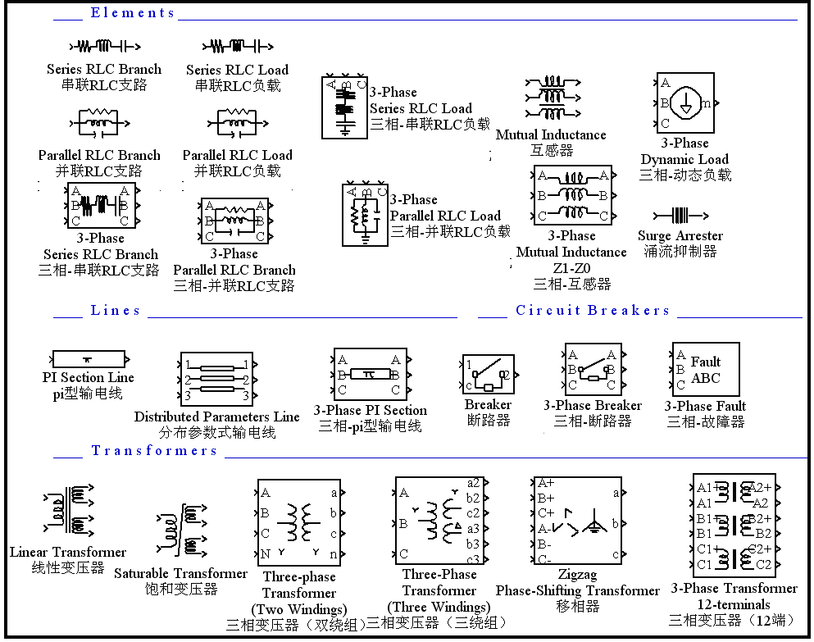
元件库Elements中的功能模块的符号、名称和封装形式

Slide 4
Breaker功能模块简介
举例6：构建图5-47所示的利用Breaker功能模块设计的控制电路，保存为exm_6.mdl。需要观察：（1）控制信号；（2）负载电流波形；（3）负载电压波形。

Slide 5
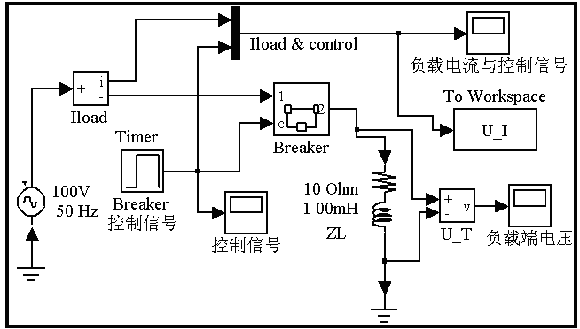
利用Breaker功能模块设计的控制电路仿真模型

Slide 6
所需功能模块
①交流电压源（AC Voltage Source）：在SimPowerSystems的模块库中的Electrical Sources模块库中调用，按照图5-47中所示参数进行设置；
②Voltage Measurement和Current Measurement模块：在SimPowerSystems的模块库中的measurements模块中连续调用两次，并按照图5-47中所示名称进行命名为Iload和U_T；
③串联性分支模块series RLC Branch：在SimPowerSystems的模块库中的Elements模块中连续调用，构建负载ZL（包括电阻10和电感器100mH）；

Slide 7
接前
④Breaker模块：在SimPowerSystems的模块库中的Elements模块库中调用；
⑤Timer模块：用于设计Breaker模块的控制波形参数，在SimPowerSystems的模块库中的Extra library里面的Control Blocks中调用；
⑥Mux模块：调用方法同前；
⑦Scope模块：在Simulink模块库中的sinks模块库中连续调用三次，并按照图5-47中所示名称分别命名；
⑧To Workspace模块：在Simulink 模块库中的Sinks 模块库中调用，将其Variable name命名为：U_I，save format设置为Array。

Slide 8
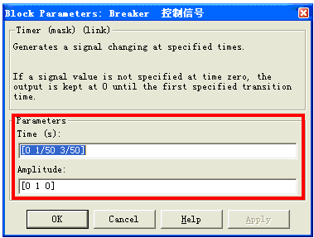
设置Timer模块的参数

Slide 9
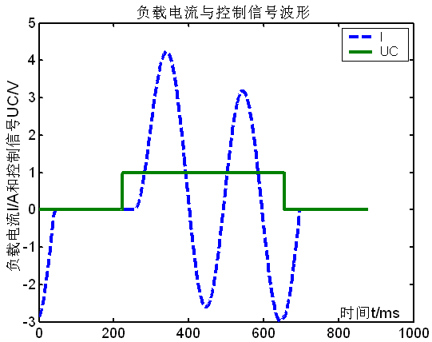
负载电流I/A与控制信号UC/V波形

Slide 10
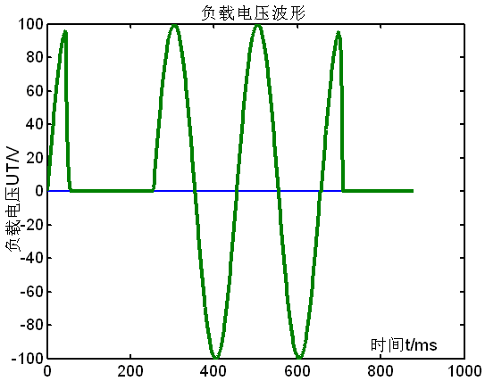
负载电压波形

Slide 11
Linear Transformer功能模块简介
举例7：构建图5-51所示的利用Linear Transformer功能模块设计的电路保存为exm_7.mdl。需要观察：（1）变压器原方电流和副方电流波形；（2）变压器副方电压波形。

Slide 12
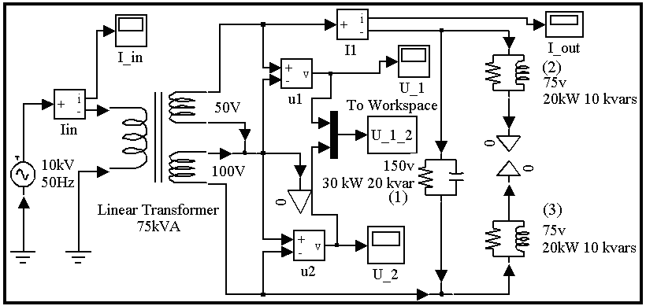
利用Linear Transformer设计的仿真模型

Slide 13
所需功能模块
①交流电压源（AC Voltage Source）：调用方法同前，按照图5-51所示参数进行设置；
②Voltage Measurement和Current Measurement模块：调用方法同前，按照图5-51所示名称命名；
③并联负载模块Paralell RLC Load：在SimPowerSystems的模块库中的Elements模块中连续调用三次；

Slide 14
接前
④Linear Transformer模块：在SimPowerSystems的模块库中的Elements模块库中调用；
⑤Mux模块：调用方法同前；
⑥Scope模块：调用方法同前，并按照图5-51所示名称分别命名；
⑦To Workspace模块：调用方法同前，将Variable name命名为：U_1_2，save format设置为Array；
⑧Neutral 模块：在SimPowerSystems的模块库中的Connectors”里面连续调用三次，并按照图5-51所示参数设置

Slide 15
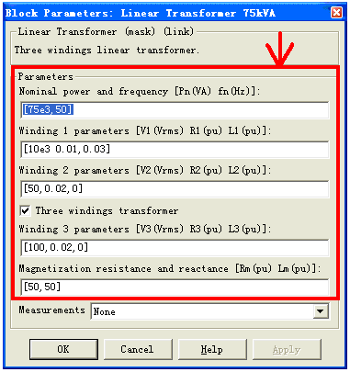
设置Linear Transformer模块参数

Slide 16
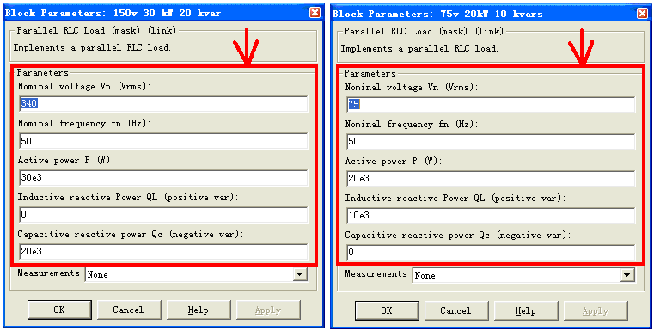
Paralell RLC Load模块(1)-（3）

Slide 17
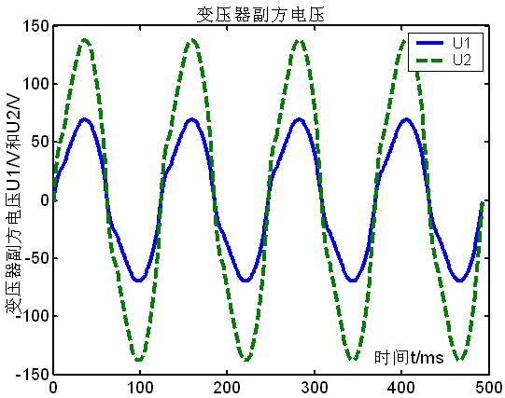
变压器副方电压

Slide 18
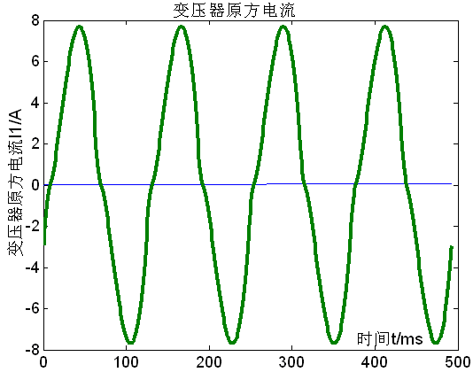
变压器原方电流I1

Slide 19
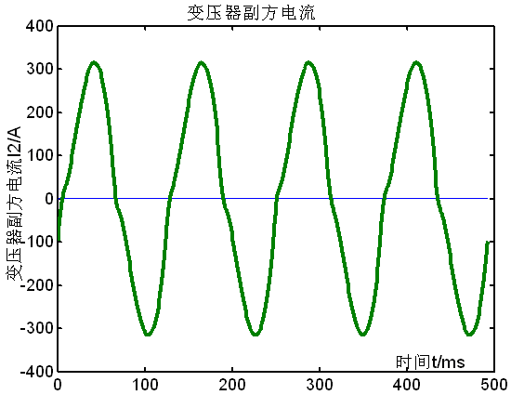
变压器副方电流I2

Slide 20
认识Power Electronics模块库
在Matlab6.X以上版本中，在simulink里面的“SimPowerSystems”的模块库中，包含有电力电子元件库（Power Electronics）。在Power Electronics元件库中，它基本上涵盖了绝大多数电路所需的开关元器件，如晶体二极管、GTO、IGBT、MOSFET、Thyristor、理想开关、Three-Level Bridge和Universal Bridge等重要器件，其符号、名称和封装形式如图5-57所示。下面以一些典型电路的设计为例，将它们中的最常用器件的使用方法逐一进行分析和讲解。

Slide 21
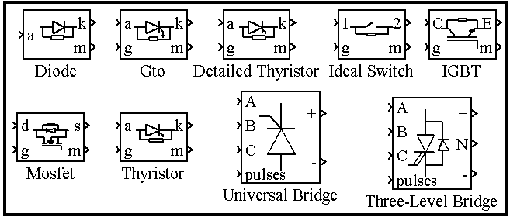
Power Electronics库中功能模块的符号、名称和封装形式

Slide 22
Ideal Switch功能模块简介
举例8：构建图5-58所示的利用Ideal Switch功能模块设计的电路，保存为exm_8.mdl。需要观察：（1）流过Ideal Switch模块的电流和端电压波形；（2）负载电流和端电压波形。

Slide 23
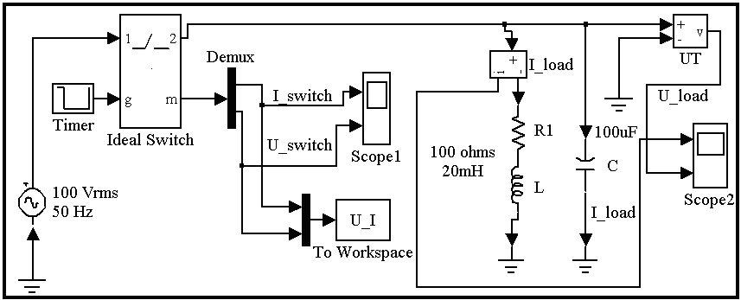
利用Ideal Switch功能模块设计的电路的仿真模型

Slide 24
所需功能模块
①交流电压源（AC Voltage Source）：调用方法同前，按照图5-58中所示参数进行设置；
②Voltage Measurement和Current Measurement模块：调用方法同前，按照图5-58所示名称进行命名；
③串联分支模块Serias RLC Branch：在SimPowerSystems的模块库中的Elements模块中连续调用两次，按照图5-58中所示参数进行设置；

Slide 25
接前
④Timer模块：用于设计Ideal Switch模块的控制波形参数，在SimPowerSystems的模块库中的“Extra library”里面的Control Blocks中调用；
⑤Ideal Switch模块：在SimPowerSystems的模块库中的Power Electronics模块库中调用；
⑥Demux模块：调用方法同前；
⑦Scope模块：调用方法同前，并按照图5-58所示名称分别命名；
⑧To Workspace模块：调用方法同前，将Variable name命名为U_I，save format置为Array。

Slide 26
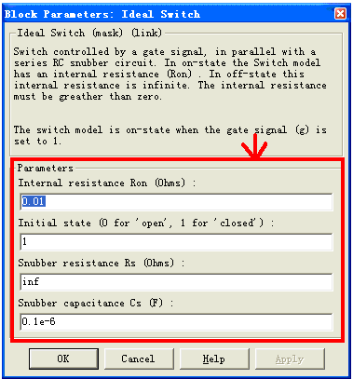
设置Ideal Switch模块参数

Slide 27
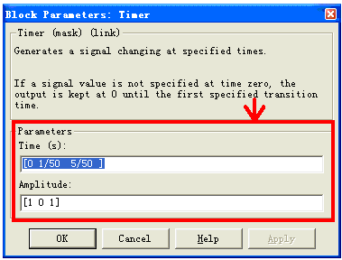
设置Timer模块参数

Slide 28
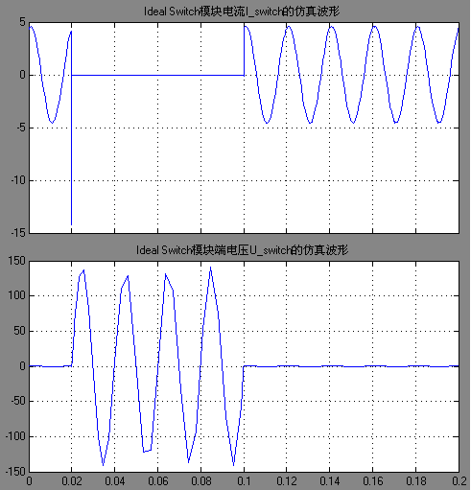
流过Ideal Switch功能模块的电流及其端电压

Slide 29
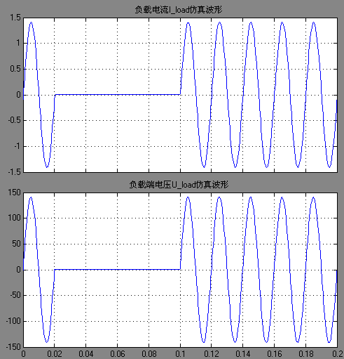
负载电流和端电压

Slide 30
IGBT功能模块简介
举例9：构建图5-63所示的利用IGBT功能模块设计的电路，并保存为exm_9.mdl。需要观察：（1）流过二极管电流Id的波形；（2）流过电感器L1的电流IL的波形；（3）IGBT集电极电流Ic的波形；（4）集电极与发射极之间电压Uce的波形；（5）负载端电压U_load的波形；（6）PulseGenerator模块输出的控制波形。电容器C1端电压波形；（2）电容器C2端电压波形。

Slide 31
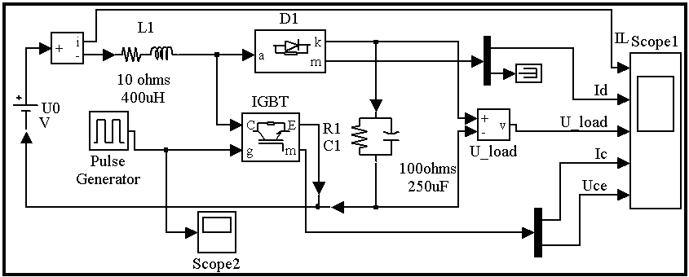
利用IGBT功能模块设计的电路的仿真模型

Slide 32
所需功能模块
①直流源（DC Voltage Source）：调用方法同前，按照图5-63中所示参数进行设置；
②串联分支模块Serias RLC Branch：在SimPowerSystems的模块库中的Elements模块库中调用，按照图5-63中所示参数进行设置并命名为L1；
③Voltage Measurement和Current Measurement模块：调用方法同前，按照图5-63所示名称进行命名；
④Diode模块：在“SimPowerSystems”的模块库中的Power Electronics模块库中调用，命名为D1；

Slide 33
接前
⑤IGBT模块：在“SimPowerSystems”的模块库中的Power Electronics模块库中调用；
⑥Mux模块：调用方法同前；
⑦Scope模块：调用方法同前，并按照图5-63中所示名称分别命名；
⑧并联分支模块Paralell RLC Branch：在SimPowerSystems的模块库中的Elements模块库中调用，命名为R1和C1；
⑨Pulse Generator模块：在Simulink模块库中的Sources模块库中调用。

Slide 34
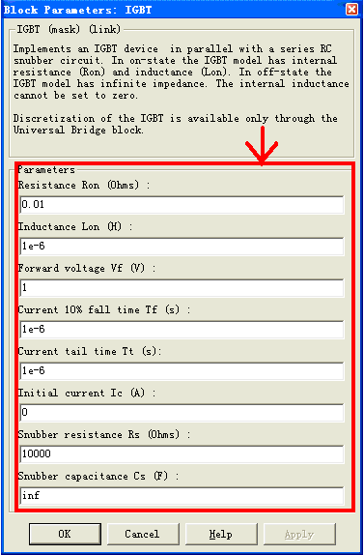
设置IGBT模块参数

Slide 35
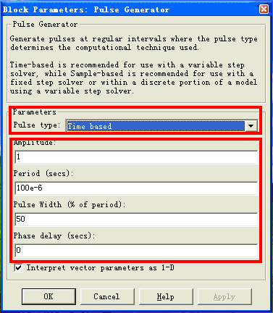
设置Pulse Generator模块参数

Slide 36
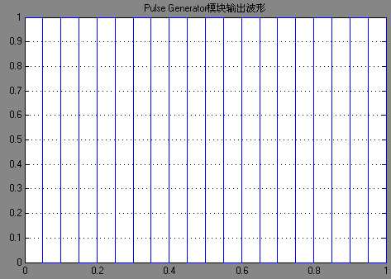
Pulse Generator模块输出波形

Slide 37
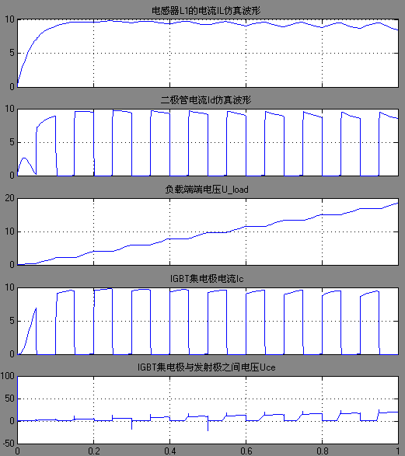
输出的仿真波形

Slide 38
谢谢！

